Slide 1






presentation
공공데이터 시각화 서비스
빅데이터 환경 분석 보고서

Slide 2


presentation_index
INDEX
목차
목차1
서비스 환경 분석
목차2
데이터 환경 분석
목차3
기술 환경 분석
목차4
인력 환경 분석

Slide 3



서비스 환경 분석
01
서비스 환경 분석
시장규모 파악
요구사항표
전략수립(3C or SWOT)

Slide 4

서비스 환경 분석
01 서비스 환경 분석
구분 | 내용
서비스명 | Hangle (Kaggle 벤치마킹)
목적 | 데이터의 시각화
주요기능 | 데이터의 시각화 각종 커뮤니티(코드공유, 토론, 대회, 코딩공부)
시장분석 | Kaggle의 성공 모델을 기반으로 한 국내 데이터 사이언스 플랫폼 구축
차별화 | 한국어 기반 커뮤니티와 국내 데이터셋 특화
주요 경쟁사와 차별점
Kaggle 대비 한국어 지원과 국내 데이터셋 특화
초보자를 위한 단계별 학습 프로그램 제공
국내 기업과의 협업 프로젝트 연계

Slide 5
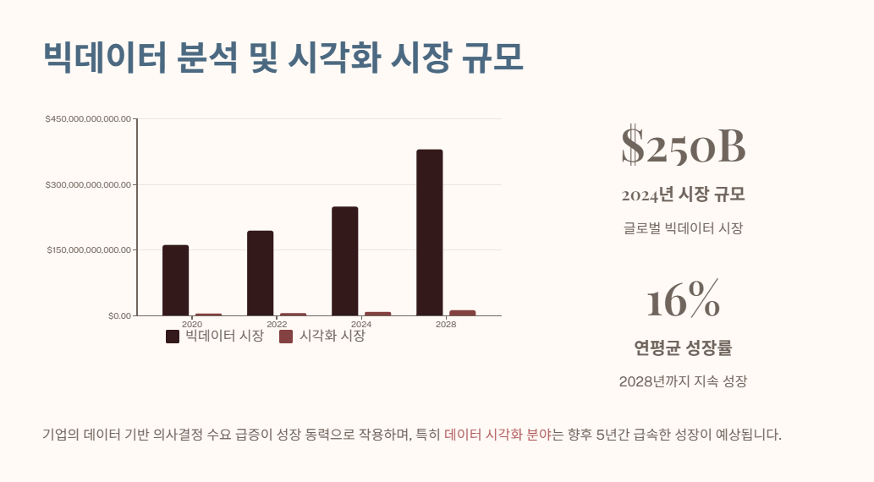
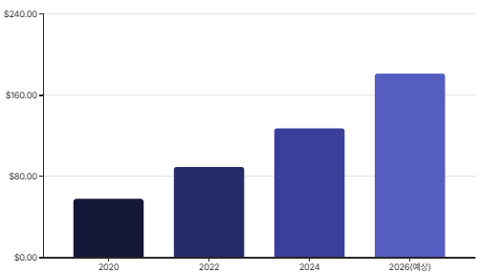

시장규모 분석
서비스 환경 분석
글로벌 빅데이터 시각화 시장 현황

Slide 6
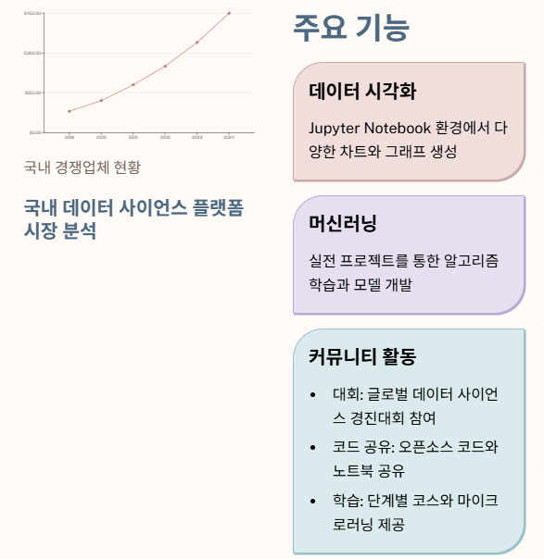

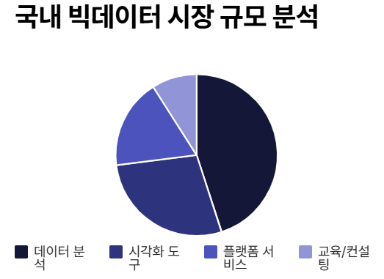
국내 시장 분석
국내 시장 분석

Slide 7
서비스 요구사항 분석
서비스 요구사항 분석표
분류 | 요구사항 | 상세내용
데이터 시각화 | 직관적 차트 생성 | 드래그&드롭 방식의 차트 빌더, 다양한 종류 차트지원
커뮤니티 | 코드 공유 플랫폼 | GitHub 공유, 실시간 협업 에디터, 버전관리
경진대회 | AI/ML 대회 운영 | 리더보드, 자동 평가 시스템, 상금 지급 관리
교육 | 온라인 러닝 패스 | 단계별 학습 과정, 실습 환경, 인증서 발급
토론 | 기술 Q&A 포럼 | 카테고리별 분류, 전문가 답변, 평점 시스템

Slide 8
3C분석
3C 분석
Customer(고객)
데이터 사이언티스트
AI/ML 엔지니어
개발자
분석 입문자
대학생/연구원
Company(회사)
Hangle 차별화 전략 :
한국어 기반 커뮤니티
시각화 기능 강화
현지화된 대회 및 학습 센터
Competitor(경쟁자)
Kaggle(글로벌 1위)
GitHub, Stack OverFlow
국내 : 데이콘, AI팩토리

Slide 9
SWOT 분석
목표를 설명하는 인포그래픽
SWOT분석
목표
Threats(위협)
Kaggle의 시장 지배력
해외 플랫폼 진출
기술 발전 속도
Strengths(강점)
한국어 특화 서비스
현지 기업 네트워크
빠른 의사결정 구조
Opportunities(기회)
디지털 뉴딜 정책
AI교육 수요 증가
원격근무 확산
Weaknesses(약점)
글로벌 브랜드 인지도
초기 사용자 확보
데이터셋 규모 한계

Slide 10
SWOT 전략 수립
목표를 설명하는 인포그래픽
SWOT 전략 수립
목표
전략 구분 | 전략 내용 | 실행 방안
SO전략 | 한국어 특화 AI 교육 플랫폼 구축 | 정부 과제 연계, 대학 파트너십 확대 기업 맞춤 교육 프로그램
WO전략 | 글로벌 데이터셋 확보 및 브랜드 강화 | 국제 대회 유치, 해외 기업 협력, 인플루언서 마케팅
ST전략 | 차별화된 서비스로 경쟁력 확보 | 실시간 협업 도구, 한국 기업 데이터 특화, 멘토링 시스템
WT전략 | 전략적 제휴를 통한 생존 기반 마련 | 대기업 투자 유치, 기술 라이센싱, 니치 마켓 집중

Slide 11
데이터 환경 분석
02
데이터 환경 분석
분석 목적 정의
필요한 데이터 항목 도출
데이터 출처 조사
데이터 형태 파악
수집 가능성 검토
후보 데이터 선정

Slide 12
02. 데이터 환경 분석
구분 | 내용
1. 서비스 모델 선정 | 서비스명: 공공데이터 기반 빅데이터 시각화 분석 서비스 목적 : 각종 사이트의 데이터들을 시각화, 데이터를 공유하고 코드와 그래프를 공유할 수 있는 플랫폼
2. 데이터 후보 식별 | 내부 데이터: 자체 서비스 로그, 사용자 분석 결과 외부 데이터: Kaggle, 공공 데이터 포탈의 공개 데이터셋
3. 데이터 유형 분석 | 정형 데이터: CSV 기반 구조화 데이터 비정형 데이터: 이미지, 텍스트 데이터 반정형 데이터: JSON 형태 API 결과
4. 데이터 상세 분석 | 보관 형태: CSV, JSON 시각화 출력 크기: 데이터셋 별 용량(byte) 생산 주기: 공공데이터는 정기 갱신, 생산 주체: Hangle 이용자(기업, 개인) 공개 여부: 대부분 공개 원시 여부: 원시 데이터 + 커뮤니티 가공 데이터 모두 존재

Slide 13




02-01. 분석 목적 정의
1. 분석 목표 정의
목적
서비스명 : 공공 데이터 기반 빅데이터 시각화 및 분석 서비스
공공데이터 시각화를 통해 데이터 이해도 제공
데이터 분석 대회를 운영 혹은 정보 등을 제공하여 문제 해결 및 인재 양성
커뮤니티를 통한 지식 공유 및 데이터 활용 문화 확산
각종 데이터들의 시각화
코드 공유
대회 정보 공유
커뮤니티 제공

Slide 14
02-02. 필요한 데이터 항목 도출
데이터 항목 | 필수/보조 | 활용 목적
공공 데이터셋(통계, 행정자료) | 필수 | 시각화 콘텐츠 생성, 대회 문제 출제
사용자 업로드 데이터셋 | 필수 | 대회 참여, 커뮤니티 공유
대회 제출 데이터 (예측값, 결과물) | 필수 | 리더보드 평가, 순위 산정
커뮤니티 데이터 (게시글, Q&A) | 보조 | 학습자료, 토론/지식 공유
외부 오픈데이터셋 | 보조 | 국내 데이터 부족 보완
리뷰, 피드백 데이터 (참가자 후기) | 보조 | 서비스 개선, 알고리즘 고도화

Slide 15

02-03. 데이터 출처 조사
Kaggle 데이터셋
공공 데이터 포털
기업 내부 데이터
40,000개 이상의 다양한 데이터셋 보유
도메인별 고품질 데이터 접근 가능
커뮤니티 평가 시스템으로 신뢰성 확보
데이터셋과 함께 분석 코드 노트북 제공
API를 통한 자동화된 데이터 수집 가능
경진대회용 특화 데이터셋 활용 가능
무료 및 유료 데이터셋 모두 제공
국내외 공공기관의 표준화된 데이터 활용
정부 3.0 정책에 따른 데이터 개방 확대
분야별 특화된 공공 데이터 포털 연계
정기적으로 업데이트되는 시계열 데이터
법적 제약사항 및 활용 범위 명확
메타데이터 표준화로 통합 분석 용이
공공 API를 통한 실시간 데이터 수집
고객 데이터, 운영 데이터, 재무 데이터
활용
내부 시스템과의 연동 방안 검토
개인정보 보호 규정 준수 방안 마련
부서간 데이터 공유 체계 구축 필요
데이터 거버넌스 체계 수립 중요
실시간 데이터 수집 파이프라인 구축
내외부 데이터 통합 분석 전략 수립

Slide 16
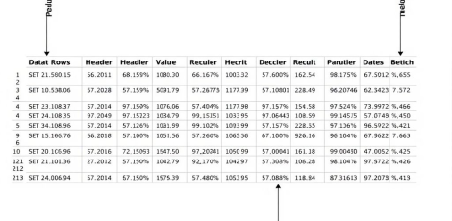
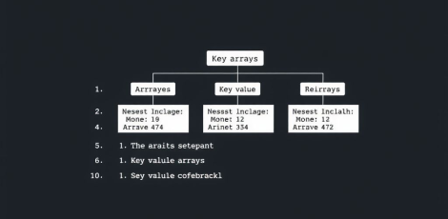
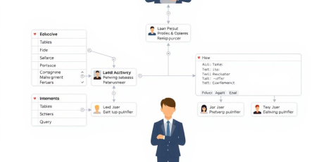

02-04. 데이터 형태 파악
CSV 형식
JSON 구조
표 형태의 데이터
간단한 구조
대용량 처리 용이
계층적 구조
유연한 스키마
웹 API 호환성
데이터베이스
비정형 데이터
구조화된 저장
쿼리 기능 제공
다중 사용자 지원
텍스트, 이미지
특수 처리 필요
풍부한 정보 함유

Slide 17
02-05. 수집 가능성 검토
데이터 접근성 분석
법적/윤리적 제약사항
수집 비용 및 자원 요구사항
데이터 소스별 접근 방식 차이점 분석
공개 데이터셋 vs 비공개 데이터 접근성
API 제한 및 사용량 한도 파악
Kaggle 데이터셋 접근 권한 체계
데이터 접근 인증 및 승인 프로세스
접근성 향상을 위한 전략 수립
데이터 소스 다양화 방안
개인정보보호법 준수 여부 검토
데이터 수집 동의 확인 절차
저작권 및 라이선스 제약 확인
산업별 규제 요건 파악
국가간 데이터 이전 규제 검토
윤리적 데이터 활용 가이드라인
Kaggle 데이터셋 이용약관 준수
데이터 수집 인프라 구축 비용
스토리지 및 처리 용량 요구사항
인력 투입 시간 및 비용 산정
지속적 데이터 업데이트 비용
데이터 품질 관리 자원 요구사항
확장성을 고려한 자원 계획
비용 대비 데이터 가치 평가

Slide 18
02-06. 필요한 데이터 항목 도출
데이터 항목 | 필수/보조 | 출처 | 활용 목적
공공 데이터셋(통계, 행정자료) | 필수 | 공공데이터포털, 통계청 | 시각화 콘텐츠 생성, 대회 문제 출제
사용자 업로드 데이터셋 | 필수 | 회원 업로드 | 대회 참여, 커뮤니티 공유
대회 제출 데이터 (예측값, 결과물) | 필수 | 플랫폼 내부(제출 로그) | 리더보드 평가, 순위 산정
커뮤니티 데이터 (게시글, Q&A) | 보조 | 내부 DB | 학습자료, 토론/지식 공유
외부 오픈데이터셋 | 보조 | Kaggle, Github 등 | 국내 데이터 부족 보완
리뷰, 피드백 데이터 (참가자 후기) | 보조 | 사용자 후기 게시글, 설문 | 서비스 개선, 알고리즘 고도화

Slide 19
기술 환경 분석
03
기술 환경 분석
데이터 수집 방식 정의
데이터 저장 방식 정의
데이터 처리 방식 정의
데이터 분석 방식 정의
시각화 방식 정의

Slide 20
기술환경 분석
3
기술환경 분석
구분 | 처리기술
후보 데이터 수집 방식 | API 기반 / 크롤링 / 로그파일 수집 / 수동 업로드
데이터 저장 방식 | MySQL / PostgreSQL / MongoDB, HDFS, S3
데이터 처리 방식 | 대용량 배치 처리 / 실시간 처리 / 메모리 기반 처리 / 데이터 보관 처리
데이터 분석 방식 | 통계 / 머신러닝 / 추천시스템 / 텍스트 마이닝
데이터 시각화 방식 | 웹 대시보드/ 웹/모바일 UI / API 제공

Slide 21
후보 데이터 수집 방식
3-1
후보 데이터 수집 방식
후보 데이터 항목 | 수집 경로 | 수집 방식 | 수집 주기 | 활용목적
공공 데이터셋 메타 정보 | 공공데이터포털 API | REST API 호출 | 실기간 | 대회 주제 데이터셋 후보 제공
대회제출기록 | 앱 내 서비스 SDK | 로그 수집 | 실시간 | 대회용 데이터셋 등록, 커뮤니티 공유
커뮤니티 게시글/댓글 | 자체 DB + 크롤링 | 로그 저장 | 실시간 | 토론주제 분석,트랜드 반영
사용자 활동 로그 | 앱 내 이용로그 | 직접 입력 + 활동로그 | 실시간 | 참가대회, 데이터셋 추천
외부 데이터셋 연계 | 오픈API/ Github | REST API 호출 | 일 1회 | 학습용 자료 제공

Slide 22
데이터 저장 방식 정의
3.2
데이터 저장 방식 정의
데이터 유형 | 특성 | 저장소 | 포멧 | 활용목적
정형 데이터 (대회명, 마감일, 상금) | 정형 | MySQL/PostgreSQL | CSV | 회원, 대회 메타데이터, 리더보드 점수
반정형 데이터(API) | JSON 구조 | HDFS/MongoDB | JSON | JSON 기반 대회 규칙 공공데이터 메타정보 관리
비정형 데이터 | 리뷰 사진 | HDFS | JSON | 사용자 업로드 데이터셋
장기보관 데이터 | 원시 데이터, 이력 | Hadoop HDFS | Parquet/ORC | 종료된 대회 기록, 제출 히스토리 교육용 데이터셋

Slide 23
데이터 처리 방식 정의
3.3
데이터 처리 방식 정의
처리구분 | 처리기술 | 적용범위 | 설명
대용량 배치 처리 | Spark SQL | 대회 참가자 수 통계, 제출 횟수 분석 | 하루 단위로 참가자 수/제출 로그 분석
실시간 처리 | Flink | 제출 점수 업데이트, 리더보드 실시간 반영 | 즉시 모델 점수 계산 & 리더보드 반영
메모리 기반 처리 | Redis | Redis로 빠른 응답 | 자주 조회되는 상위 10개 대회 리더보드를 Redis에 저장
데이터 레이크 | HDFS | 원시 데이터 보관 | 재학습/연구에 활용

Slide 24
데이터 분석 방식 정의
3.4
데이터 분석 방식 정의
분석유형 | 실시간 여부 | 사용기술 | 서비스 적용예시
기술통계 분석 | 배치 | Spark SQL | Kaggle 대회/데이터셋 이용량 분석
예측 분석 | 배치 + 실시간 | Spark MLlib, TensorFlow | 참가자 트렌드·대회 인기 예측
추천 시스템 | 실시간 | 협업필터링 + 콘텐츠 기반 추천 | 맞춤 대회/데이터셋 추천
텍스트 마이닝 | 배치 | Spark NLP | 커뮤니티 토론·리뷰 분석

Slide 25
데이터 시각화 방식
3.5
데이터 시각화 방식
대상 | 제공방식 | 기술스택 | 설명
관리자 | 웹 대시보드 | Apache Superset, React | 대회별 참가자 수
사용자 | 웹/모바일 UI | React, D3.js / Map API | 추천 대회/데이터셋 리스트
데이터 공유 | API 제공 | Spring Boot REST API | 인터랙티브 데이터 시각화

Slide 26
인력 환경 분석
04
인력 환경 분석
- 서비스 인력 분석

Slide 27
인력 환경 분석
04 인력 환경 분석
서비스 인력 분석
개발팀 구성 / 인원 | 주요 업무 | 필요 기술 | 인원 | 운영팀 구성
데이터 엔지니어 | 서버 API개발, DB설계 및 연동 | Flask or Spring, DB 구축, API | 1명 | 엔지니어 1명 (DB 관리)
프론트엔드 | 웹 UI/UX 개발, 사용자 인터페이스 | HTML, CSS, JavaScript, React | 1명 | 개발자 1명 (웹, 앱 개발)
데이터 분석 & 업로드 | 사용자 업로드 .csv 파일 처리 및 컬럼 추출 | pandas, numpy, csv, Python 기초 | 1명 | 기획자 1명 (데이터셋 관리, 업로드 정책 수립 등)
데이터 처리 & 시각화 | 선택된 컬럼 기반 그래프 생성 및 화면 출력 | pandas, matplotlib, seaborn | 1명 | 콘텐츠 담당 1명 (결과물 정리 및 문서화)

